Slide 1
代碼管理
Code Management

Slide 2
編修教育局代碼表

Slide 3
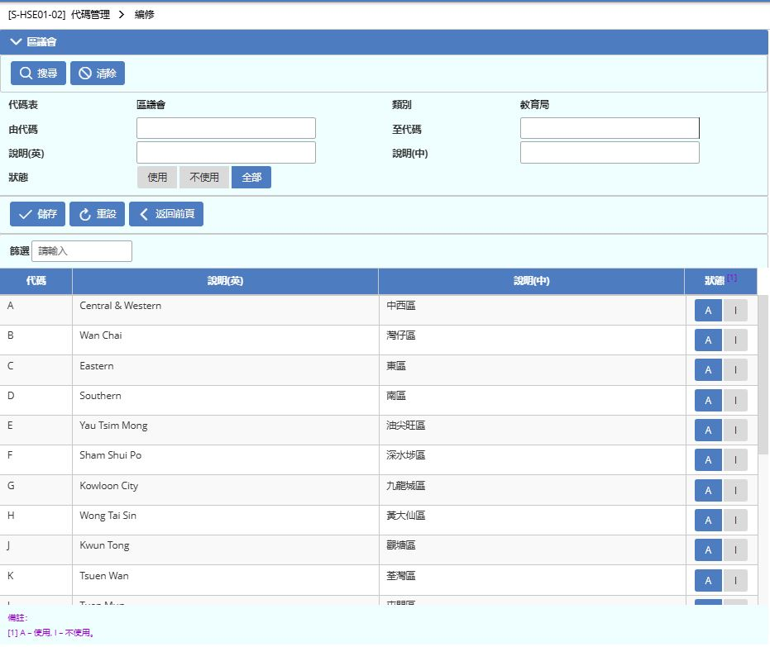
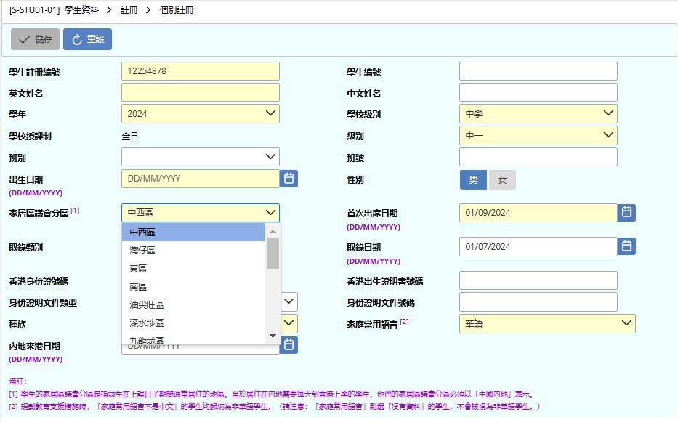
編修教育局代碼表
(1) 代碼管理 > 編修 > 「區議會」代碼表 >任意更改數個代碼的狀態 (A / I )
(2)學生資料 > 註冊 > 個別註冊 >「家居區議會分區」下拉表
狀態為 I 的代碼，不會出現在這個下拉表中

Slide 4
- 完 -

